Slide 1
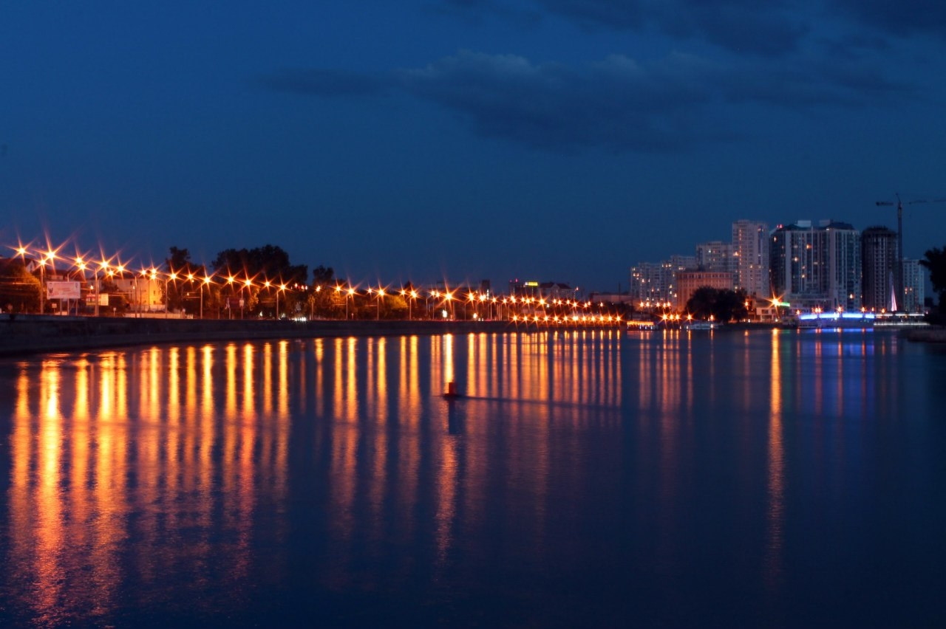
Подготовила учитель географии ГКОУКК школы- интерната ст.Костромской Мухина О.А.
Достопримечательности Краснодарского края.

Slide 2
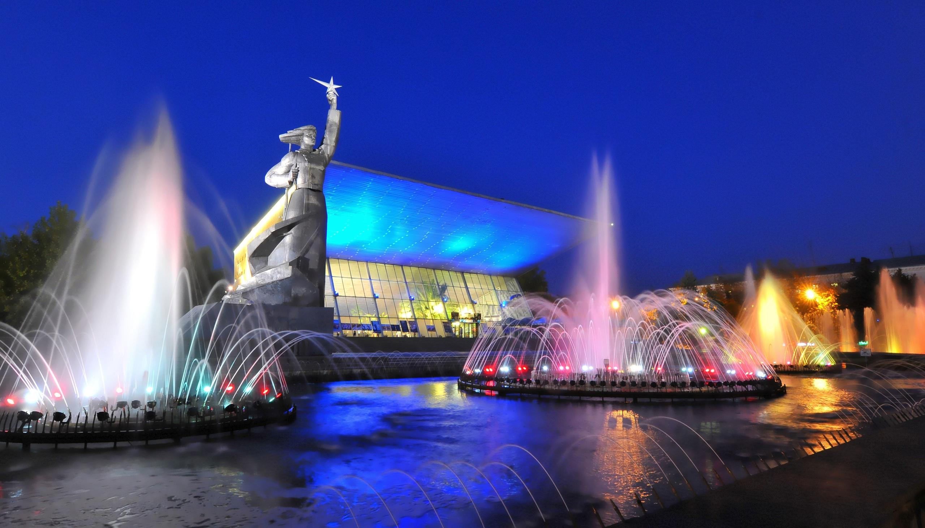
В самой высокой точке города Краснодара стоит величественное здание лучшего кубанского кинотеатра, а рядом - олицетворение богини утренней зари, статуя «Авроры» давшая название кинотеатру. Скульптура изготовлена группой краснодарских художников в качестве подарка горожанам к 50-летию Советской власти. Авторы памятника - скульптор Иван Шмагун и архитектор Евгений Лашук, лучшие мастера Кубани. Чеканил скульптуру А. Моров. Торжественное открытие памятника состоялось 7 мая 1967 года.
Аврора

Slide 3
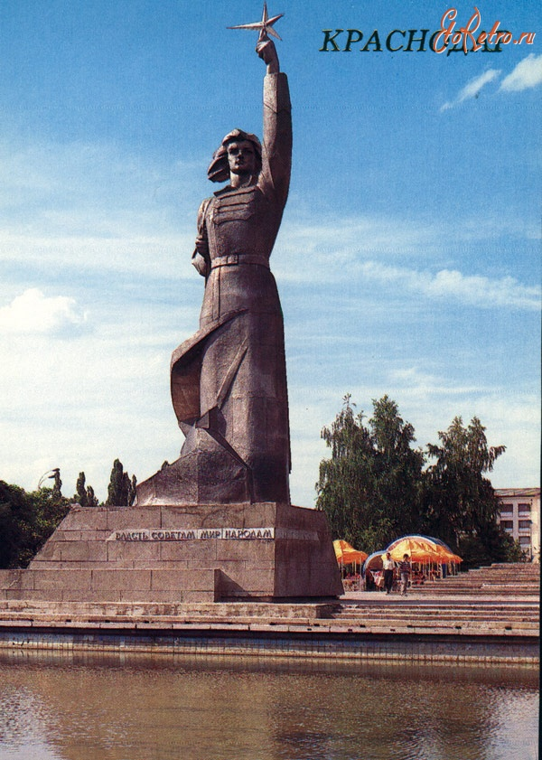
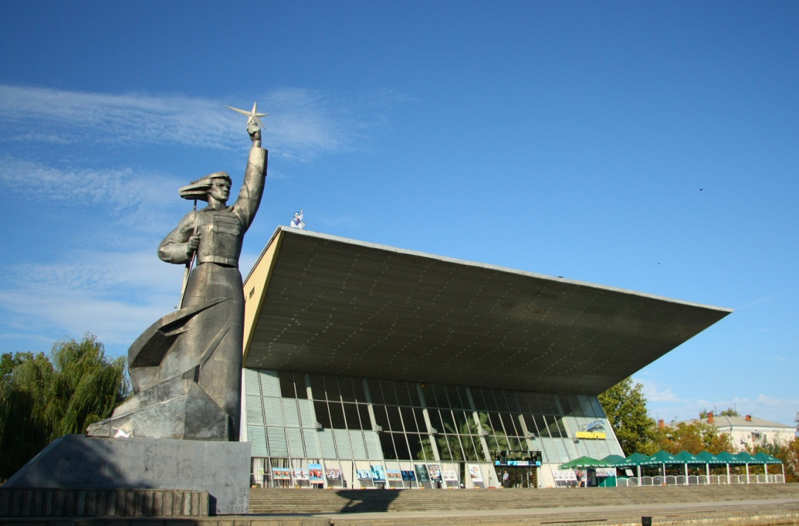
Высота скульптуры, выполненной из кованого алюминия, составляет 14 метров, а вместе с постаментом общая высота памятника – 16,8 метра. Статуя «Авроры» представляет не античную богиню из Древней Греции, а советскую комсомолку – в шинели, с винтовкой за плечами. В высоко поднятой руке она держит звезду - символ веры в светлое будущее страны. На постаменте изначально была выбита надпись: «Власть – Советам, мир – народам». До наших дней она не сохранилась.

Slide 4
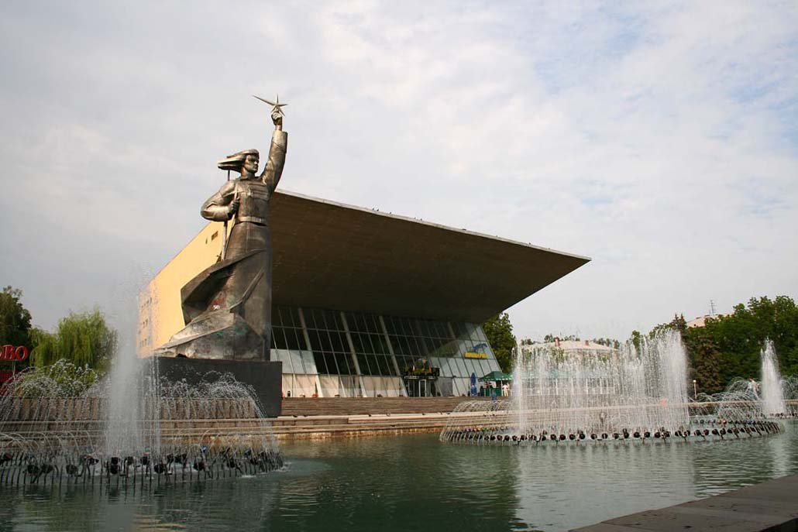
В 1975 году скульптура «Авроры» была признака памятником искусства. С той поры она стала объектом туристического показа и вошла в маршруты наиболее популярных экскурсий по Краснодару.

Slide 5
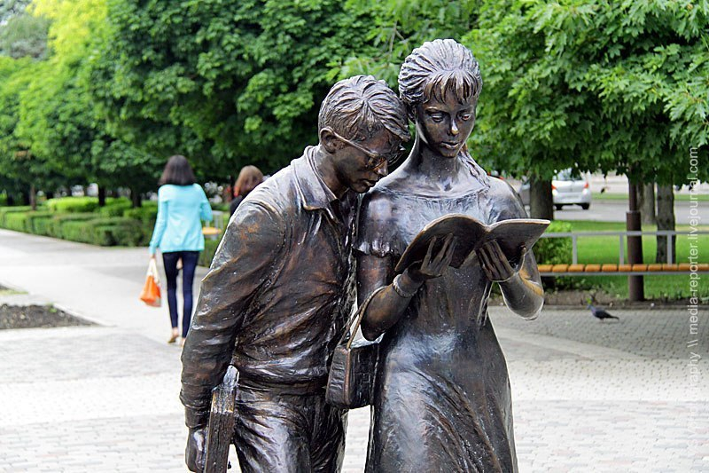
В Краснодаре 30 апреля 2012 года около здания Кубанского государственного технологического университета установлен памятник всему российскому студенчеству — Шурику и Лиде, героям знаменитой комедии Леонида Гайдая Операция Ы и другие приключения Шурика. Идея установить памятник принадлежит губернатору региона Александру Ткачёву. Памятник выполнен из бронзы. Герои воссозданы известным современным скульптором Валерием Пчелиным и Аланом Карнаевым. Шурик и Лида стоят без постамента, на уровне человеческого роста, в высоту примерно 185 сантиметров, чтобы все могли с ними легко сфотографироваться. Скульптор решил запечатлеть один из самых запоминающихся моментов комедии: бронзовая Лида быстрым шагом направляется по улице, вчитываясь в конспект, а Шурик заглядывает ей через плечо в тетрадь. Эта скульптура один из прекрасных образцов творчества, привлекающих своим теплом, веселостью и необычной идеей.

Slide 6
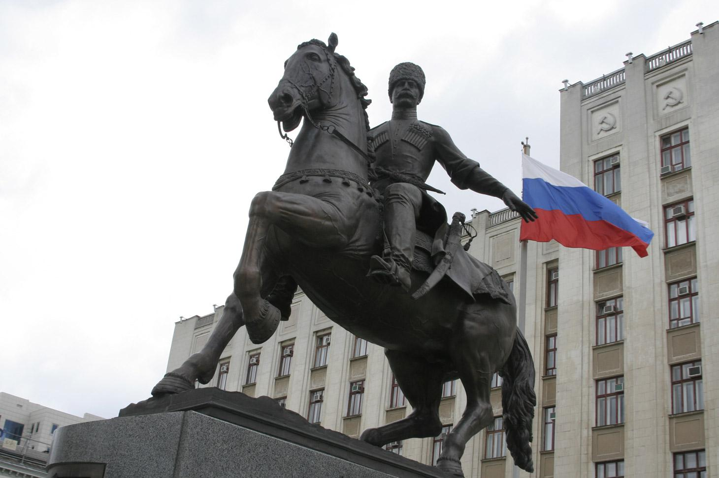
  Памятник Казакам - основателям Кубанской земли был открыт в 2005 году перед зданием администрации Краснодарского края. Автор проекта, скульптор Александр Аполлонов воплотил в бронзовой фигуре собирательный образ казака-защитника, просветителя и первопроходца.

Slide 7
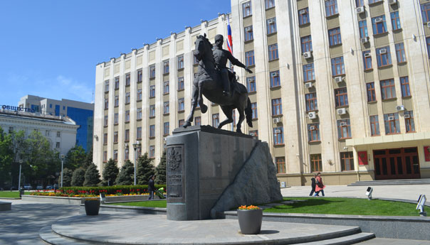
Монумент представляет собой скульптуру казака на лошади, установленную на постаменте. Высота казака составляет 4,2 метра, памятника полностью - 7,2 метра. Скульптура была доставлена на место установки на вертолете. Памятник является местом проведения мероприятий казаков и городской достопримечательностью, рассказывающей об истории региона.

Slide 8
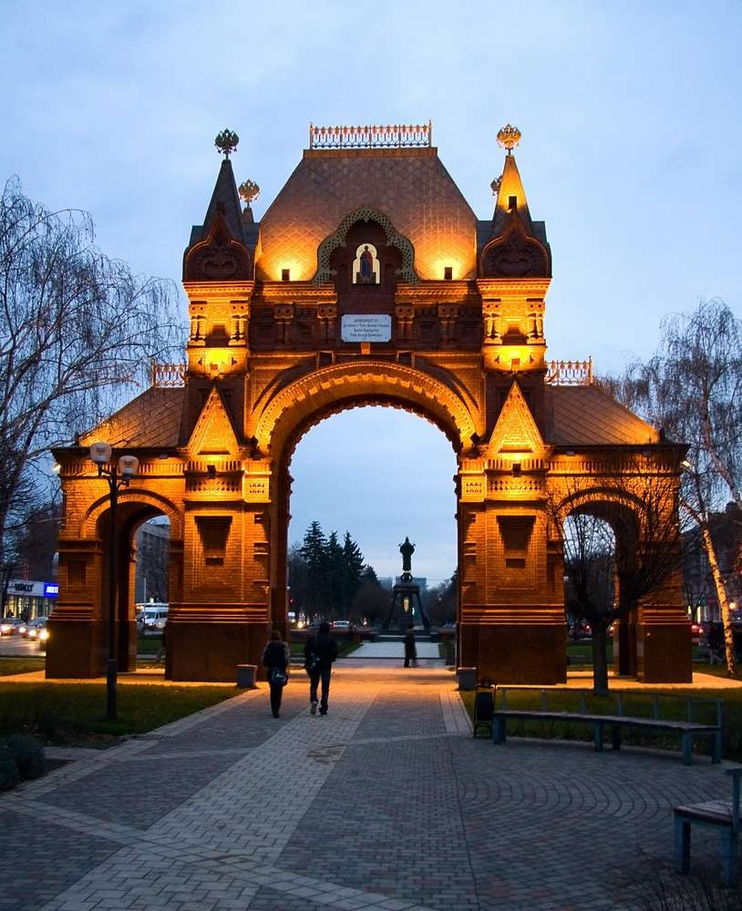
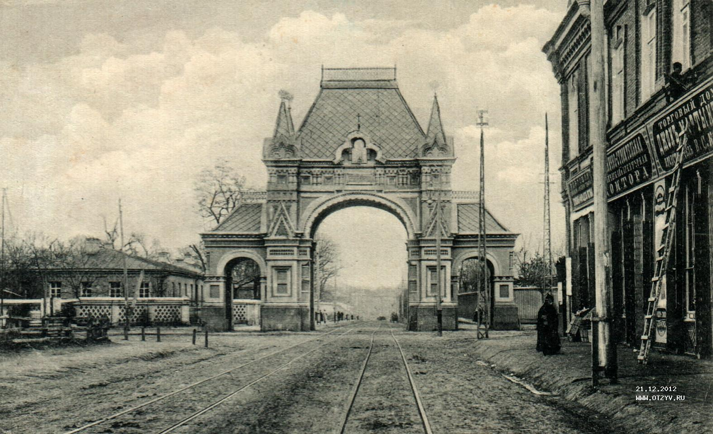
Памятник Святой великомученице Екатерине, покровительнице Краснодара, был установлен в 2009 году на центральной аллее города. Памятник был освящен Митрополитом Исидором и является не только украшением города, но и должен побуждать к раздумьям о вечном.
Восьмиметровая бронзовая скульптура великомученицы установлена на ротонде в виде колокола, украшенной позолоченными ангелочками.

Slide 9
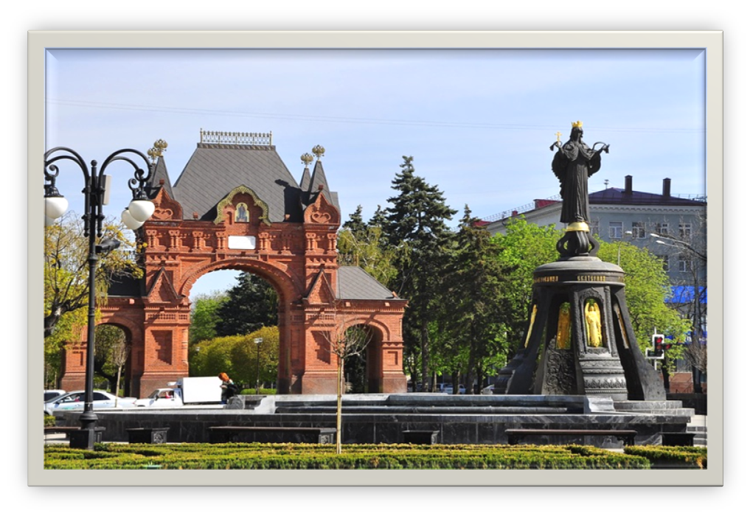
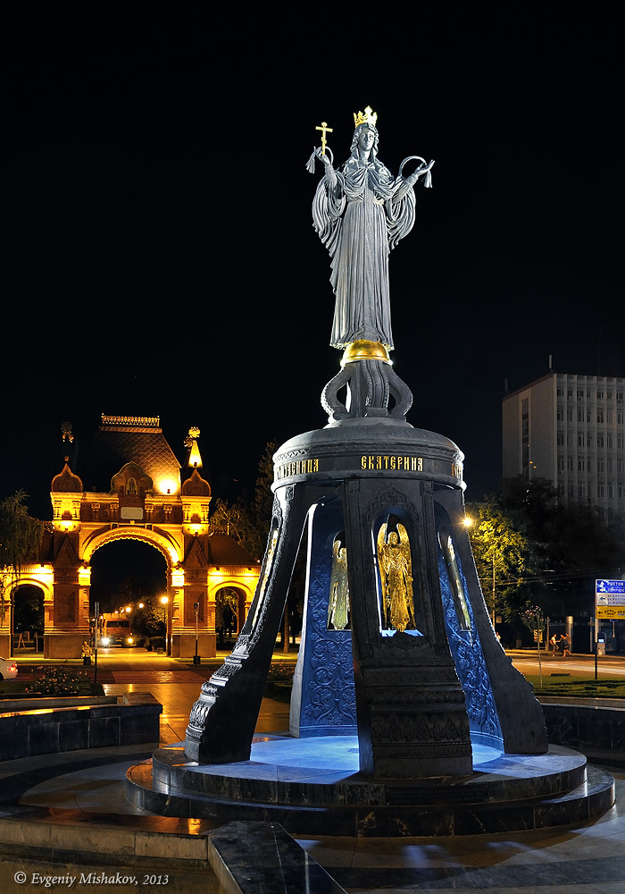
По замыслу архитектора, каждый, кто зайдет в ротонду под скульптурой великомученицы сможет ощутить себя как бы под покровительством святой. Памятник окружен множеством фонтанов и оборудован ночной
подсветкой.

Slide 10
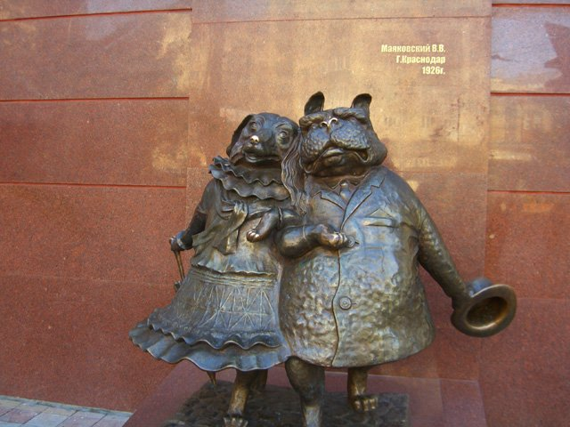
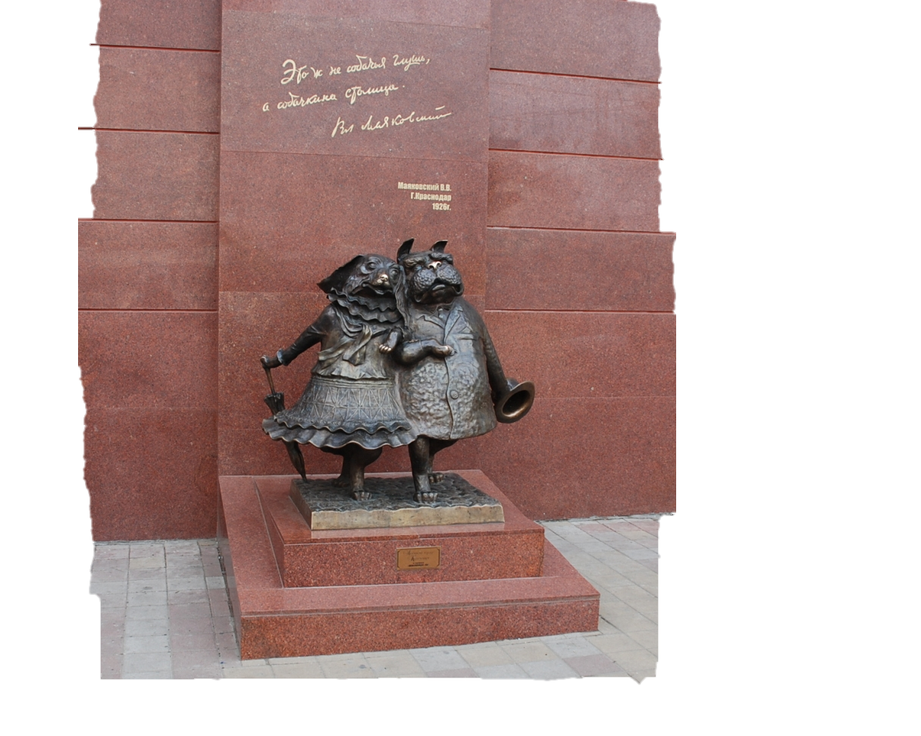
Памятник собачкам является одной из самых оригинальных и интересных достопримечательностей Краснодара. Именно об этом городе Маяковский высказался, как о собачкиной столице, что и побудило скульптора создать этот чудесный памятник.
Памятник представляет собой скульптуры двух собак, которые встретились на первом свидании, и взявшись за руки, вернее за лапы пошли гулять. Скульптор пытался максимально точно передать образ из творения Маяковского, цитату из которого можно прочитать на постаменте, изобразив собак в одежде 20-х годов и отразив в скульптуре характеры жителей того периода.
Многие жители уверены, что если потереть лапку одной из собак и при этом загадать желание, то оно непременно сбудется. Также собачки, как воплощение любви и романтики являются популярным местом свиданий.

Slide 11
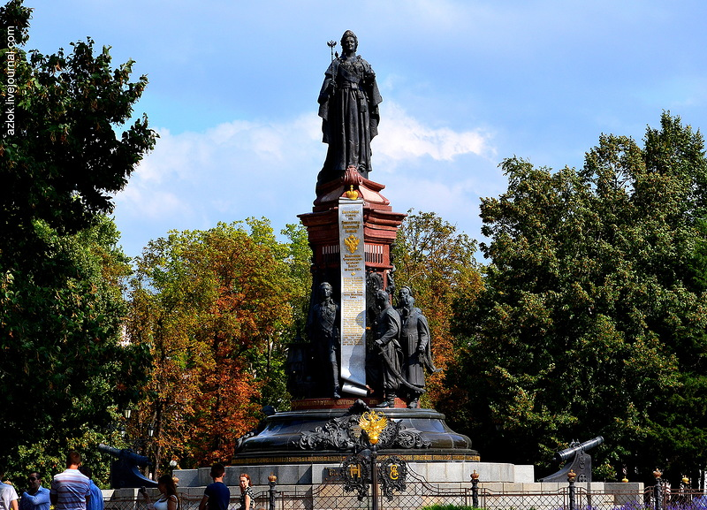
В руках императрицы — скипетр и держава, а сама она изображена мудрой и величавой, одетой в царскую порфиру. Центральную часть постамента занимает текст Жалованной грамоты от 30 июня 1792 года. Слева изображён князь Потёмкин-Таврический на фоне боевых знамён и войсковых знаков. Справа стоят три первых кошевых атамана Черноморского казачьего войска: Антон Головатый, Сидор (Савва) Белый и Захарий Чепега. На задней стороне памятника изображён слепой кобзарь с поводырём, а также список побед, одержанных Россией при участии кубанских казаков.

Slide 12
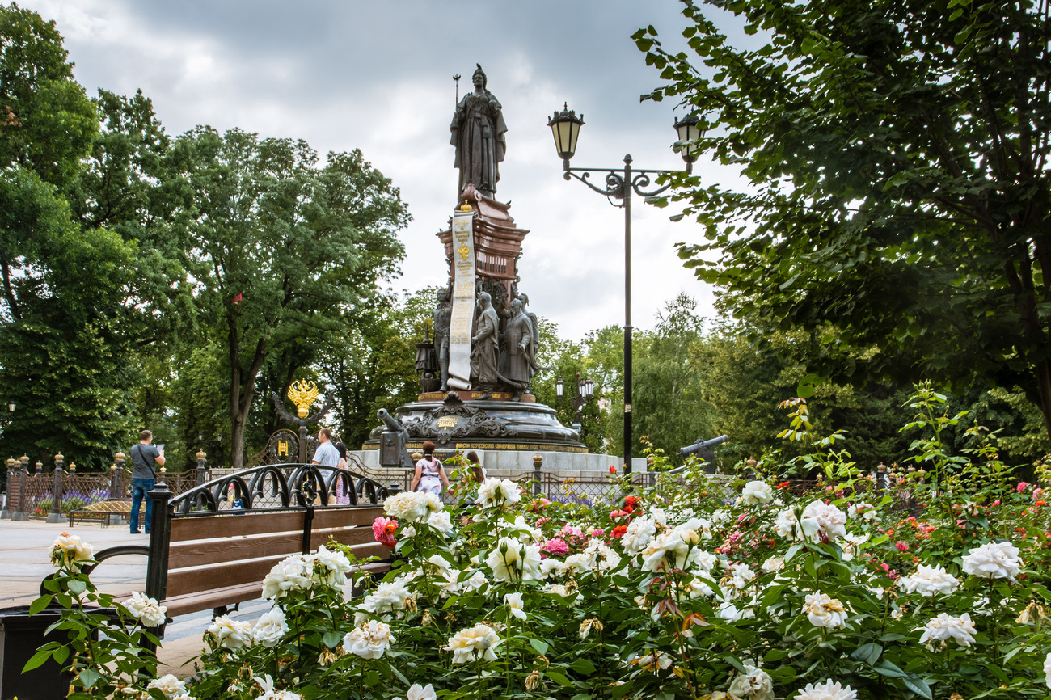
Проект памятника был разработан знаменитым художником и скульптором Михаилом Микешиным в 1895 году к празднованию Кубанским казачьим войском своего 200-летнего юбилея. Скоропостижная кончина не позволила Микешину завершить работу, её продолжателем стал скульптор Борис Эдуардс под непосредственным наблюдением особой войсковой строительной комиссии. Памятник был торжественно заложен осенью 1896 года, а его открытие состоялось лишь 6 мая 1907 года.

Slide 13
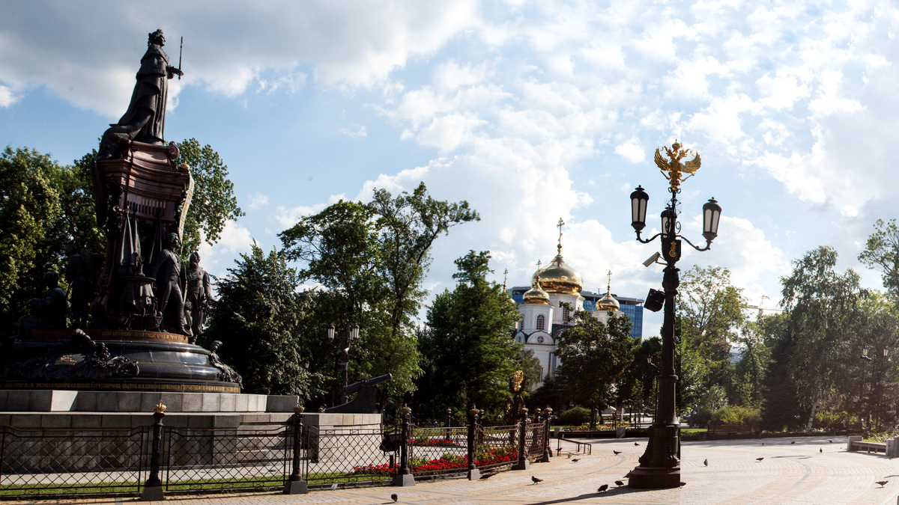
Новый памятник был создан известным кубанским скульптором, членом Союза художников России Александром Аполлоновым, использовавшим в своей работе снимки бронзовой модели и памятника, архивные документы и чертежи. Монумент был отлит в мастерской художественного литья Ростовского государственного университета, архитектурно-скульптурная атрибутика выполнена Краснодарским компрессорным заводом.

Slide 14
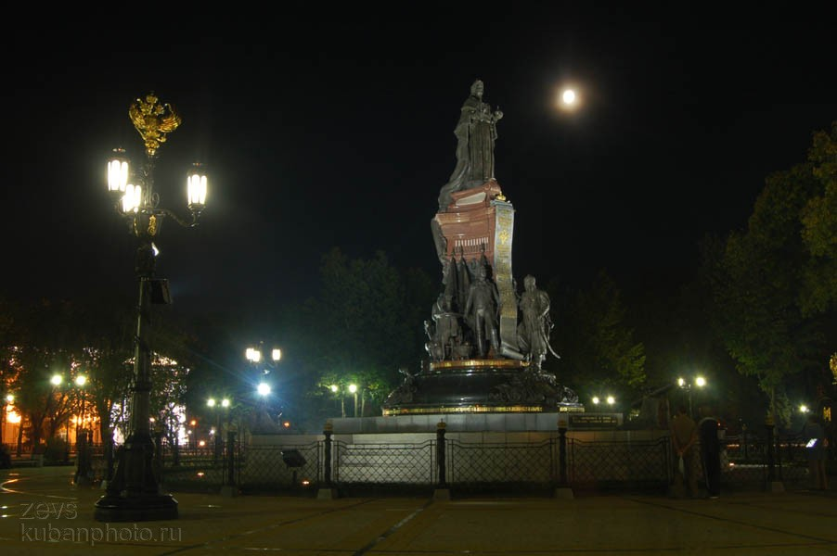
Высота памятника — 13, 8 м, ширина всего комплекса 16 м. Фигура Екатерины высотой 4 м весит 3 т. Всего на скульптурную композицию ушло 25 тонн бронзы, 12 тонн чугуна, 250 кг алюминия и 80 г сусального золота.
Памятник расположен на главной оси города — улице Красной, в Екатерининском сквере. Напротив памятника находится здание Законодательного собрания Краснодарского края. Справа находится войсковой собор названный в честь князя Александра Невского, заложенный на войсковые средства в 1853 году и восстановленный, как и памятник Екатерине, в 2006 году.

Slide 15
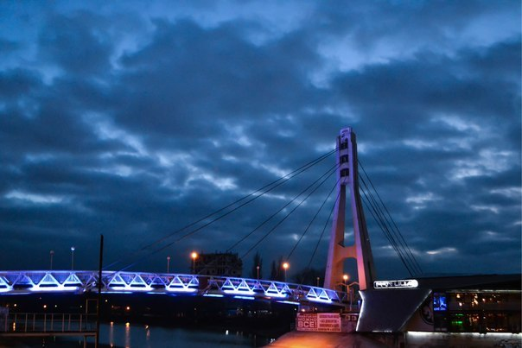
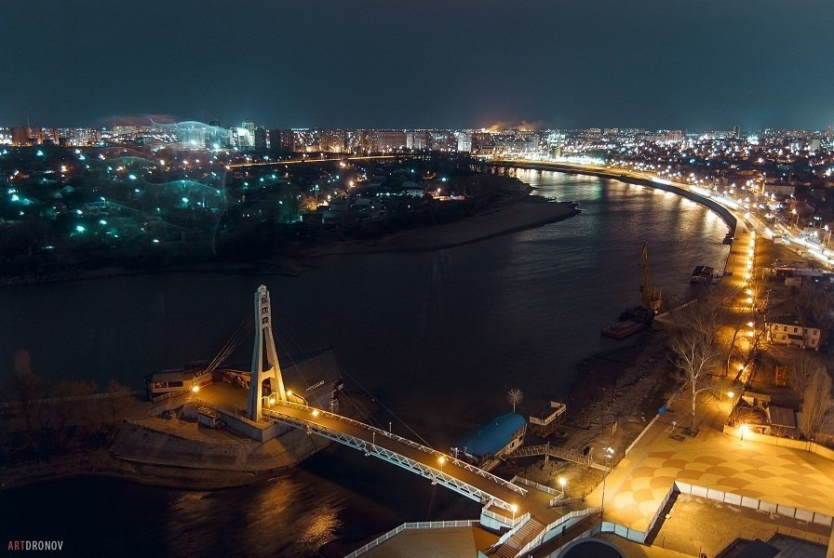
Пешеходный мост был построен в Краснодаре 9 мая 2003 года через «Затон» реки Кубань и назван «Мост Поцелуев».

Slide 16
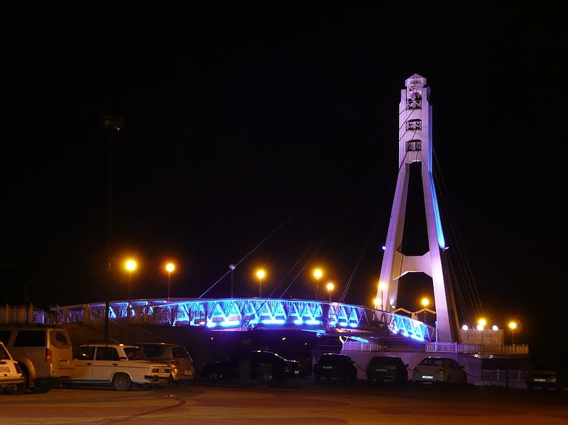
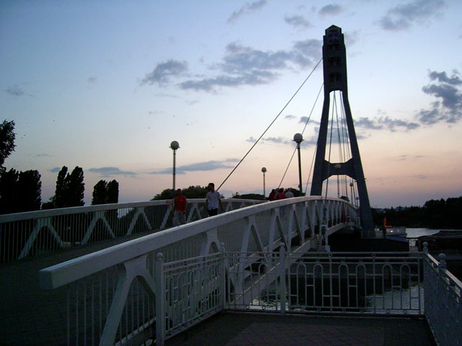
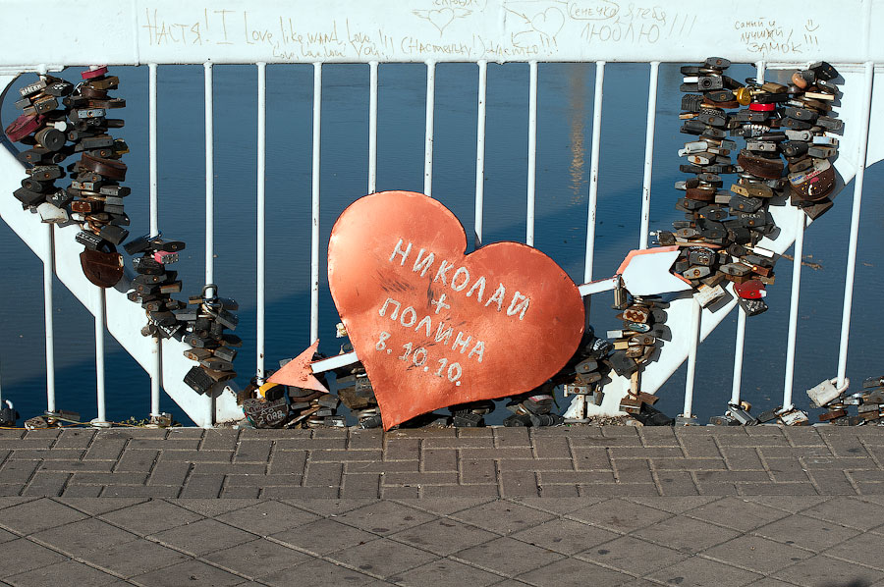
Мост сразу же стал местом паломничества новобрачных. Существует обычай, который гласит, что нужно повесить замок с именами молодоженов на перила этого моста, а ключ выбросить в реку, сохранив тем самым крепость отношений и верность друг другу.

